Slide 1
How to push notification
有好东西模版消息

Slide 2
Pre-Experiment
对🍑妈妈流失用户的激活实验

Slide 3
总用户分类
 | 首单 > 30 天 | 首单 <= 30 天
最近购买30天内 | 暂活跃用户 | 新用户
30天内无购买 | 流失用户

Slide 4
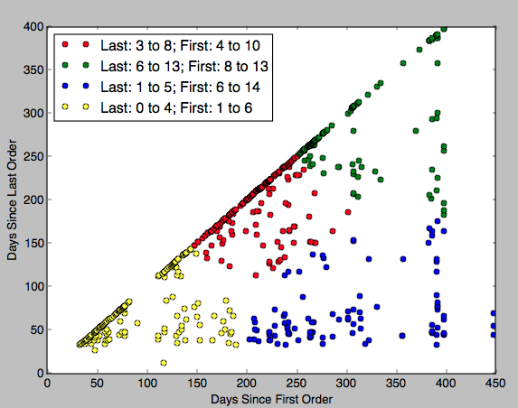
流失用户分类
首次购买
最后购买 |  | 长 | 短
 | 长 | 极度流失用户 | （中度流失）
 | 短 | 先入驻； 更多购买历史 | 较新入驻； 正在培养消费习惯

Slide 5
Action list
桃子妈
盲测分类：E.g. x％陌生人，y％在群／社区，z％模糊，a％亲密
再不同组内，挑选用户进行以下激活：
推销新品，引起注意：“（伦晚）出了，快来抢！”
提供特殊优惠券，激励再次消费
通过历史购买品，询问feedback（短期内（e.g.2个月）购买过？）或推荐类似产品
在讨论中可询问：什么原因流失？ （忙？品受伤？etc.）
截屏所有回复信息并发给Serena

Slide 6
Results & Learn
距最后购买时间短，半年前入驻的用户（先入驻，更多购买历史）：
－ 24位推送，11人购买
－ >50% 没有回复／没买
－ 买过的后续没有购买
－ 桃子妈已在群／朋友圈宣传，二次宣传没有意义
－ 蓝色组（加入较长时间）相比黄色（近期加入）反应好
－ 优惠券 （“系统抽中”）方案反响最佳
－ 时间：9:30pm 后
建议：
－ 建议活动推，用新信息推
当晚购买的用户
24846
6317
10532
265
4254
336
48616
4327
4306
395

Slide 7
experiment 1

Slide 8
要点
选定模版消息 － 亲和，靠谱 （title等）
文案 －个性化定制，甄选师／会员focus group
推送对象需要安全不能举报 － 措施：第一批测试对象老会员（有过较多消费记录），提供反馈接口，退订选项等，追踪取消关注数据
通过用户标签个性化 － 用户标签，逻辑，建模

Slide 9
甄选师问卷方案
嘿！［会员名］，上次买的［伦晚甜橙］可还满意？您的甄选师［甄选师名］近日添加了新甄选的产品 ［越南腰果］，好东西等您带回家。
团购商品：越南腰果｜低温烘培无添加，畅销欧美日本多个国家
参团时间：2016年1月6日
有好东西，引领家庭品质生活的专业甄选服务
点击查看 >>
亲爱的［会员名］，您的甄选师［甄选师名］近日添加了新甄选的产品 ［越南腰果］，快来TA的甄选页面逛逛，查看并享受会员价
团购商品：越南腰果｜低温烘培无添加，畅销欧美日本多个国家
参团时间：2016年1月6日
有好东西，引领家庭品质生活的专业甄选服务
点击查看 >>
亲爱的［会员名］，好久不见。您的甄选师［甄选师名］近日添加了新甄选的产品 ［越南腰果］，好东西等您带回家
团购商品：越南腰果｜低温烘培无添加，畅销欧美日本多个国家
参团时间：2016年1月6日
有好东西，引领家庭品质生活的专业甄选服务
点击查看 >>

Slide 10
第一次推送分析
2017-05-23

Slide 11
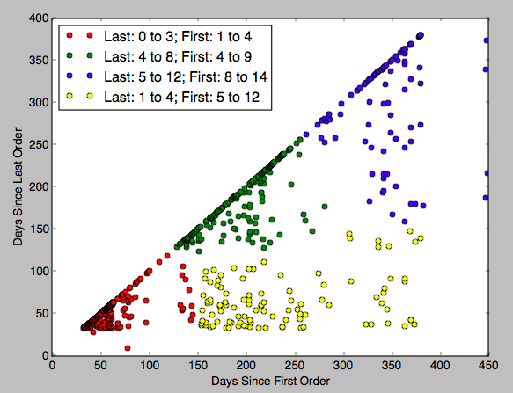
背景
5.22 晚6:30pm 对三位甄选师（v3,v4,v5）的688名流失用户（30天内无购买）进行模版消息推送
4
推送方案：
－推品 （344人）
－推优惠券（344人）
用户分组：
将这688名用户根据首单和末单距今时间分为右图四组，跟踪评估推送效果
2
3
1
组一：［轻度流失］较新入驻；正在培养消费习惯
组二：［中度流失］
组三：［轻度流失］先入驻；更多购买历史
组四：［极度流失］

Slide 12
推送结果总结
初始信息
688名用户中，还在关注公众号的420名用户成功推送，剩余的268名（39%）用户因取消关注推送失败
取消关注的用户多为组一和组四。组三取消率最低
推送后
共唤回90名（21%）用户点击，12名（3%）用户下单。优惠券方案比推品方案多唤回1.25倍点击数，1.75倍下单数
组三（较早加入，近期末单）用户唤回率最高。其次组一（近期加入，近期末单）。组二和四（中／重度流失）用户唤回率较低。
截至5.23 12pm，2人已取消关注

Slide 13
附录

Slide 14
推品方案结果分析
推送344，成功206，点开40，下单 4
截至5.23 12pm

Slide 15
优惠券方案结果分析
推送344，成功214，点开 50，下单 8
截至5.23 12pm

Slide 16
两种文案
电子券到账提醒
嘿！#user_nickname#，好久不见。给你塞了个10元无门槛优惠券，快把好东西带回家吧！
电子凭证：#coupon_amount#元 ［待领取］
兑换产品：全场通用
可用数量：1个
有效期限：#2017-05－22至2017－05－25#
适用范围：无订单金额限制
点击领取优惠券>>
参团成功提醒
嘿！#user_nickename#，好久不见。上次买的 #last_order_item# 还满意吗？你的甄选师 #leader_name# 刚刚开团 丹东蓝莓 ，已有5566人在抢，数量有限，不要错过噢！
团购商品：丹东蓝莓｜优质产地时令采摘，入口酸甜芳香弥漫
参团时间：2017年5月22日
点开逛逛好东西>>

Slide 17
取消关注两人详情
ID：9686
注册时间 | 2016-04-27 06:54:42
最后访问 | 2016-04-27 06:55:24
ID：142374
注册时间 | 2017-03-05 11:57:52
最后访问 | 2017-05-12 11:36:10

Slide 18
下一步优化
用户聚类，个性化推送
－ 推送时间，文案，推送品类，优惠券额度等
产品功能
－ 推送后链接页面
－ 退订功能

Slide 19
优惠券点击
195070,9665,42790,57599,59380,20137,57309,93384,9174,72514,67780,88475,122172,128268,180661,189631,184125,256296,192745,223166,184393,124359,13049,181492,160187,79259,178053,42166,57616,185375,50001,41869,72969,71944,20041,92348,60505,112812,16813,177373,39988,118776,12456,81559,224783,47263,64964,180078,59121,65802,81497,72599
商品点击
246490,195070,9670,12483,11387,64606,75069,58290,75330,67657,99638,163091,9686,143551,170081,191364,138525,16399,42347,85363,12480,216454,117456,96350,65424,183425,97655,49977,49239,197325,58377,215524,183947,218538,198388,104106,35860,45367,52428,14544,193449,10051

Slide 20
优化方案

Slide 21
逐步分析
收到
下单
点开
标题
消息
方案
品
优惠券
品＋优惠券
文案风格
关联性
推什么
提消费历史
最近看过
时间，用户忙
根据活跃度，上次评价正负个性化定制券大小
链接页面不满足需求
点击次数过多
页面引不起兴趣
2. 点开失去耐心（券不够大etc）
3. 时间下单
最小化点击次数
推品：
A：zxs页面
B：单品页面
优惠券：
A：zxs页面
B：单品页面
C：抢到页面（A：original，B：＋推荐）
D：首页
通过区分价格敏感用户，识别用户喜好等细分用户。其中，可以通过历史或同类人购买来判断喜好
时间定制
图文／品界面
时间定制

Slide 22
Customer segmentation

Slide 23
Persona 思路
活跃度，消费水平，用户印象（发现负面印象），具体推什么产品／品类

Slide 24
活跃度分类
活跃度
活跃
沉睡
流失
未购买
活跃度 | 推什么
未购买：只关注公众号未购买记录 | 推新人优惠券＋爆款
活跃（15天内）：高频，中频 | 不推，追踪观察
低频（购买天数／购买间隔） | 推跨品类爆款
沉睡：15-30天内未购买 | 优惠券／活动／历史
流失：30+天内未购买 | 优惠券／活动／

Slide 25
消费水准分类 券？推荐商品的价格、优惠券大小？
近30天客单价
近90天最大最小金额
对券敏感程度，代金券占比， 过期代金券数量

Slide 26
用户评价 － 若负面，券多？
信用程度（退货，拒收，最近一次退货，拒收商品金额／数量）
是否晒单

Slide 27
推荐产品／品类
历史购买 － 购买品类 （30天数据／数量，180，累计）
商品品类：果蔬，水产，休闲，肉弹粮油，生活，新人专区
新品，贵品频次和数量，乐于尝试，价格敏感，消费冲动，昙花一现，重度消费
RFM：180days订单数量，5段
算recency score, frequency score,monetary. 1-20% 1 score
加权
聚类 （two－step， Kohonen）
消费水平
活动信息：对活动不同敏感度的人 （满减，促销，换购，打折等敏感度），订单，金额的占比

Slide 28
商品品类
SELECT merchandiseid, category.title FROM merchandisecategory LEFT JOIN category ON category.categoryid = merchandisecategory.categoryid WHERE merchandiseid IN (499)
个性化：
时间：e.g. 对优质用户满三十天无购买记录时推送，一天中根据购买爱好不同时间推送
其他用户画像／标签
实施：A/B test，比较效果

Slide 29
未来数据／方案
收集品牌？通过手机号？
支付方式？消费属性，营销
IP地址：学校，上班等，上午下午总数，常用收货地址 （），退货拒收
之后可加购物车信息
最常用收货姓名，
推荐功能：买过后负面如何评价？打分评价。更好收集信息
新关注的会员推送
未来可能：
评价订单提醒
活动提醒
计算单次购买单数
计算多少人只在活动时候买

Slide 30
learn
a/b test
Recommender system - later

Slide 31
未来产品思路
推送退订选项
关注公众号后第一次发送文案／海报
搜索页面：没有该商品或已下架
一次性给甄选师所有会员联系方式（系统推送前没有这个信息，有些用户在经常性的购买）
给新加入会员推送甄选师联系方式，并说明一旦下单永远享受会员价（有人不敢从寻味师页面买）
会员维护：对于每个会员的购买记录，更好的推品／维护
优惠券页面：加商城入口链接
购买后精细评价
看google analytics
整体莫办消息文案体系

Slide 32
 | 方案一 | 方案二 | 方案三 | 方案四
群成员
亲密
微信朋友
不认识／模糊
方案一： 推新品
方案二： 推新品；优惠券
方案三： 根据购买历史，推荐
方案四： 根据购买历史，推荐；优惠券

Slide 33
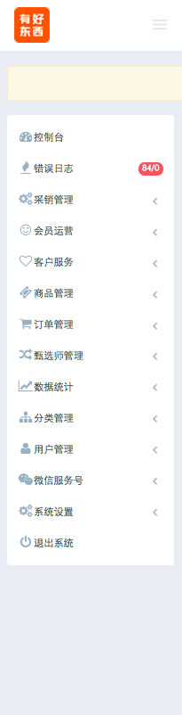

userid，逗号隔开
标题：
波姐／老会员／优惠券
可展开编辑
电子券到账提醒
参团成功提醒
前缀
亲爱的#usernickname#，上次买的个#item_name#可还满意？我们很想念你，给你整了个优惠券，等你把好东西带回家
电子凭证
＃coupon_amount＃元
两位小数
兑换产品
全场通用
可用数量
1 个
有效期限
2017-05－15至2017－05－31
适用范围
无订单金额限制，直接购买及团购均可使用
后缀
有好东西，为你的生活挑出最好的品质
点击查看优惠券>>
配置
优惠券金额
URL
coupon_amount
保存
发送

Slide 34
userid，逗号隔开
标签：
波姐／老会员／优惠券
人数：
可展开编辑
电子券到账提醒
参团成功提醒
电子券到期提醒
前缀
北方的春天好干燥，沙，黄土，灰尘，大风
在这个季节，吃到冰凉沁心的椰子是什么体验？
亲爱的#usernickname#，您有一张#coupon_amount#优惠券将于今晚到期，快来把它用掉，把好东西带回家
金额
＃coupon_amount＃.00 元
有效期限
2017-05－15至2017－05－31
后缀
有好东西，为你的生活挑出最好的品质
点击查看优惠券>>
配置
优惠券金额
URL
coupon_amount
发送

Slide 35
活动参与成功通知
行业消费品 - 消费品
使用人数571
最后修改时间2016-06-17 15:20:26
{{first.DATA}} 活动名：{{keyword1.DATA}} 参加时间：{{keyword2.DATA}} {{remark.DATA}}
内容示例您已成功参加此次活动，您的问题已经提交营养师在线解答，请耐心等待！ 活动名：营养师在线答疑 参加时间：2014年9月25日 12:15 感谢您的参与，点击该消息即可直达您的提问！

Slide 36
电子券到期提醒
行业消费品 - 消费品
详细内容{{first.DATA}} 金额：{{keyword1.DATA}} 使用期限：{{keyword2.DATA}} {{remark.DATA}}在发送时，需要将内容中的参数（{{.DATA}}内为参数）赋值替换为需要的信息
内容示例您有电子券即将到期： 金额：XXXX元 使用期限：XXXX年XX月XX日 详情请回复dzq查询

Slide 37
优惠券
推新／爆
文案一： 想念老会员，优惠券
亲爱的#usernickname#，我们很想念你，给你塞了个#coupon_amount＃元无门槛优惠券
文案三：参团成功，推新爆
亲爱的#usernickname#，您的甄选师#leader_name#近日添加了新甄选的产品 #item_name#，您可以在TA的甄选页面查看并享受会员价。
文案二：历史买过，优惠券
亲爱的#usernickname#，上次买的个#item_name#可还满意？我们很想念你，给你塞了个优惠券，等你把好东西带回家。
文案四：电子券到期，推新爆，
北方的春天好干燥，沙，黄土，灰尘，大风
在这个季节，吃到冰凉沁心的椰子又是什么体验？
亲爱的#usernickname#，您有一张#coupon_amount#优惠券将于今晚到期，快来把它用掉，把好东西带回家

